Slide 1
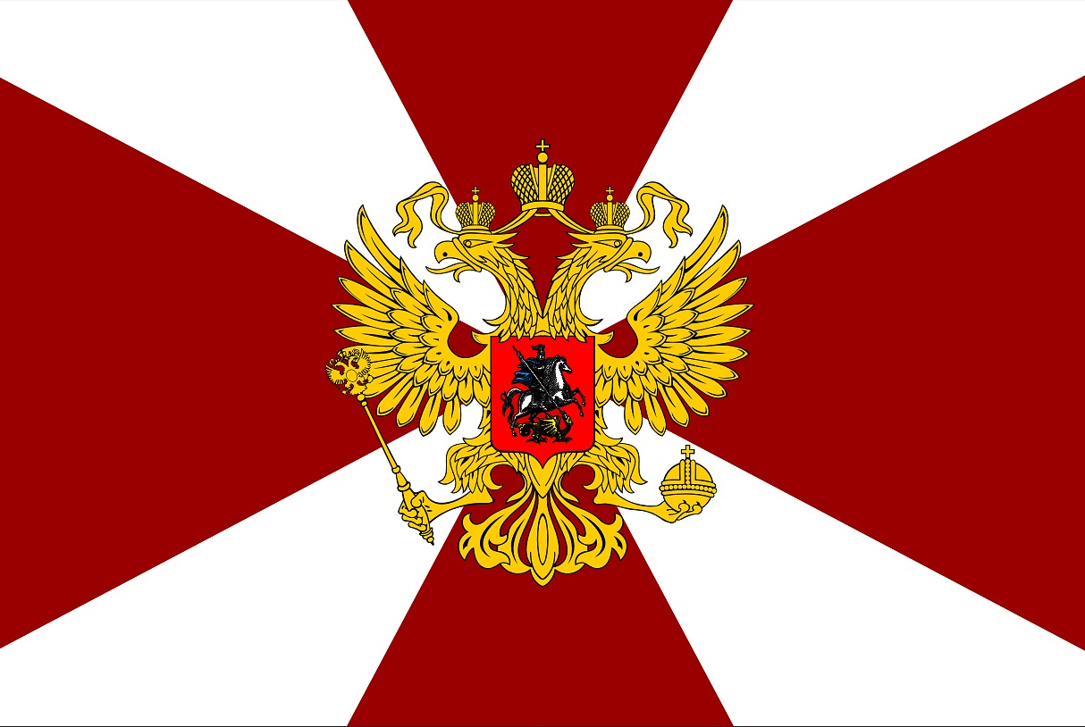
Ордена и медали России

Slide 2
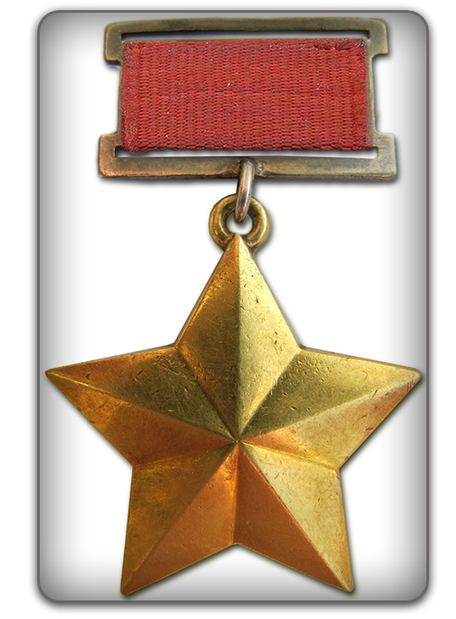
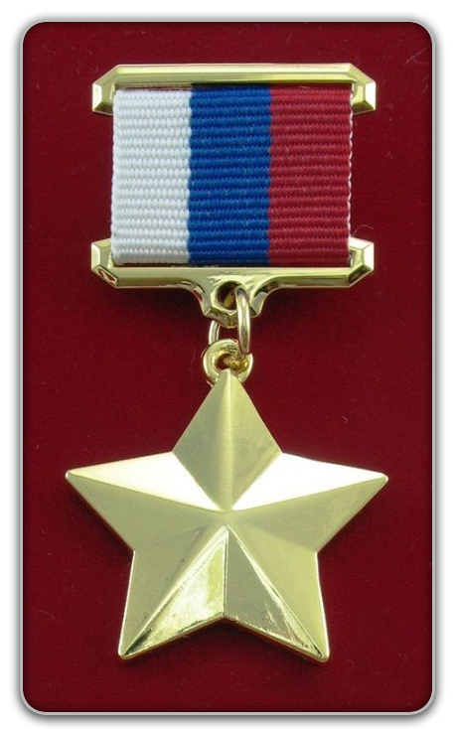
Медаль "Золотая звезда"
Медаль «Золотая звезда» — государственная награда СССР. Установлена в 1939 году как знак отличия к званию «Герой Советского Союза».
К июню 1941 года, началу Великой Отечественной войны, медали «Золотая Звезда» было удостоено 626 человек. За годы войны медалью наградили 11144 человек. Всего за историю награждения медаль получили 12776 человек.
20 марта 1992 года “Золотая звезда” была учреждена, как государственная награда Российской Федерации и как как знак отличия к званию «Герой Российской Федерации». Эта медаль - высший знак особого отличия. Награждаются лица за выдающиеся заслуги перед государством и народом, связанные с совершением геройского подвига и за личное мужество на государственной службе.
Команда “Машина времени”

Slide 3
Орден Почета – государственная награда Российской Федерации. Учрежден Указом Президента Российской Федерации от 2 марта 1994 года.
Статус – награждаются граждане за высокие достижения в различных областях деятельности.
Интересные факты : 15 апреля 1996 года Московский театр «Современник» был награжден орденом почета, за большой вклад в современное театральное искусство, заслуги в эстетическом воспитании молодежи и широкое общественное признание.
Команда «Дети Отечества»

Slide 4
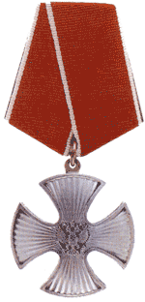
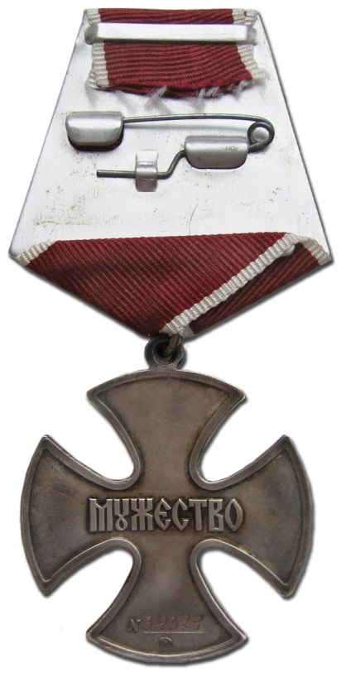
Орден Мужества
Орден мужества - общегражданская награда Российской Федерации. Учрежден Указом Президента Российской Федерации от 2 марта 1994 года.
Статус: Орденом Мужества награждаются граждане за самоотверженный поступок, мужество и отвагу, проявленные при спасении людей, охране общественного порядка, в борьбе с преступностью, во время стихийных действий, пожаров, катастроф и других чрезвычайных обстоятельств, а также за смелые и решительные действия, совершенные при исполнении воинского, гражданского или служебного долга в условиях, сопряженных с риском для жизни.
Автор идеи ордена – государственный герольдмейстер РФ Г.В. Вилинбахов.
Лица, награжденные тремя орденами Мужества, при совершении еще одного подвига или иного мужественного и самоотверженного поступка могут быть представлены к званию Героя Российской Федерации.
Самый молодой гражданин России, награжденный орденом Мужества, Женя Табаков, семилетний мальчик, погибший при защите сестры от насильника.
Команда «Память» МКОУ Селезеневская ООШ

Slide 5
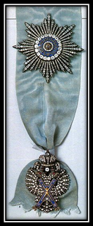
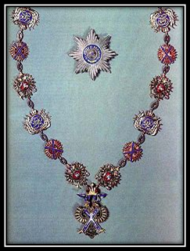
Орден Святого Апостола Андрея Первозванного
Первый российский орден, учреждён в 1698 г. Петром I. Высшая награда Российской империи за государственные заслуги. Существовал до 1917 г. В 1998 году орден восстановлен в Российской Федерации.
Знаки ордена Андрея Первозванного состояли из:
Знака-креста, основным изображением которого был Святой Андрей Первозванный, распятый, по преданию, на кресте Х-образной конфигурации. Знак носился около бедра на широкой шёлковой голубой ленте через правое плечо.
Серебряной восьмилучевой звезды с помещённым в медальоне девизом ордена «За веру и верность». Звезда носилась на левой стороне груди выше всех остальных наград.
В торжественных случаях знак ордена носился на груди на золотой цепи. Орден единственный из всех российских орденов имел цепь.
Всего за время существования ордена его кавалерами стали, по разным источникам, от 900 до 1100 человек.
Звезда и знак ордена Св. Андрея Первозванного с бриллиантами.
Знак на орденской цепи и звезда ордена
Команда «Патриот»

Slide 6
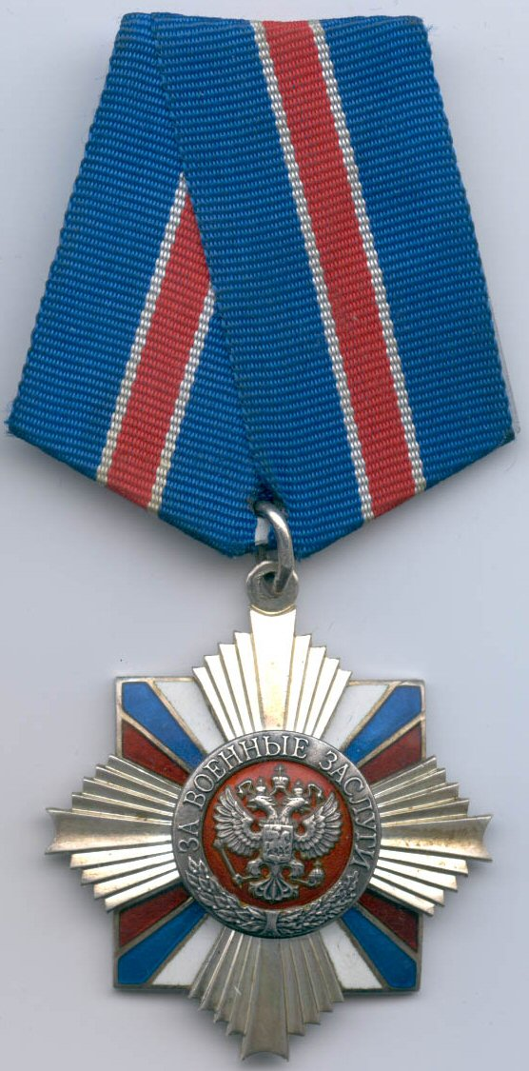
О́рден «За вое́нные заслу́ги» — государственная награда РФ.
Орденом награждаются военнослужащие за образцовое исполнение воинского долга, за обеспечение обороноспособности РФ, за храбрость и отвагу. Одно из требований к награждённым — добросовестная служба в течение не менее 20 лет. Награждение граждан орденом «За военные заслуги» производится при условии добросовестной службы не менее 20 календарных лет, а также наличия у лица, представленного к ордену, медали РФ или почётного звания «Заслуженный военный специалист РФ».
Знак ордена «За военные заслуги» носится на левой стороне груди и при наличии других орденов РФ располагается после знака ордена Мужества. Орденом «За военные заслуги» также награждаются работники оборонно-промышленного комплекса РФ, научных и научно-исследовательских организаций, государственных органов. На гражданской одежде носится лента ордена «За военные заслуги» в виде розетки, которая располагается на левой стороне груди.
Команда «Ратники» МОУ СОШ №4 г. Галича

Slide 7
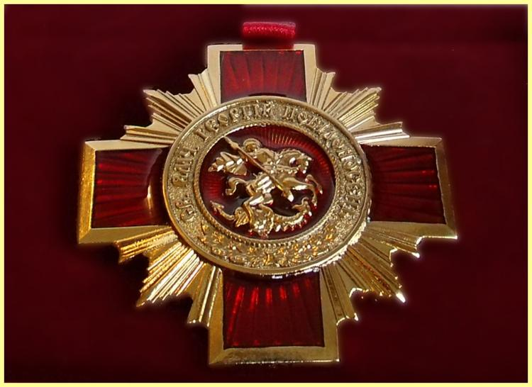
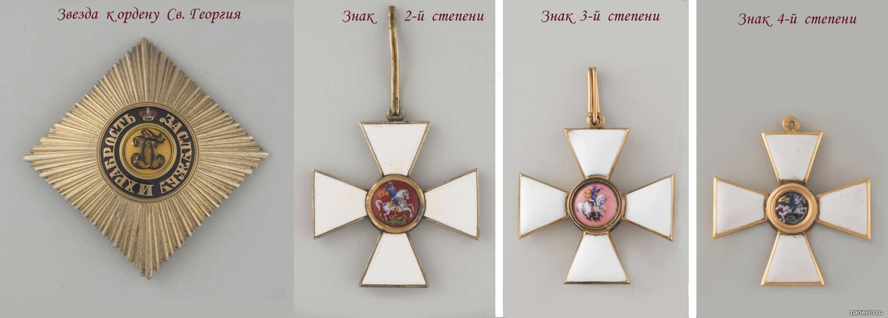
Орден Святого Георгия
Императорский Военный орден Святого Великомученика и Победоносца Георгия — высшая военная награда Российской империи. Учреждён императрицей Екатериной II 26 ноября (7 декабря) 1769 в честь Святого Георгия для отличия офицеров за заслуги на поле боя и выслугу в воинских чинах. Имел четыре степени отличия. Орденом награждено более 10 тысяч человек. 2 возложения на себя знаков ордена 1-й степени: императрицей Екатериной II и императором Александром II. В России орден был упразднен после Октябрьской революции 1917 года.
В 2000 году орден Святого Георгия восстановлен в качестве военной награды Российской Федерации.
Герои нашего времени

Slide 8
Орден Суворова I степени
Орден Суворова— советская награда времён Великой Отечественной войны. Учреждён Указом Президиума Верховного Совета СССР от 29 июля 1942 года , одновременно с орденами Кутузова и Александра Невского. Орденом Суворова награждались командиры Красной Армии за выдающиеся успехи в деле управления войсками. Также награждались войсковые части.
Статус ордена:
Орденом Суворова награждались командиры Красной Армии за выдающиеся успехи в деле управления войсками, отличную организацию боевых операций и проявленные при этом решительность и настойчивость в их проведении, в результате чего была достигнута победа в боях за Родину в Отечественной войне.
История:
Орден Суворова — первый орден СССР, имевший три степени. Он занимал высшую ступеньку в иерархии полководческих орденов. Орден Суворова учрежден одновременно с орденом Кутузова, имевшим тогда две степени, и орденом Александра Невского, имевшим одну степень. Орден имел ярко выраженный «наступательный» характер, что видно из статута, и вручался командирам частей и соединений. Иногда за ту же операцию, за которую командир подразделения получал орден Суворова, начальник штаба этого же подразделения мог получить орден Кутузова той же степени. Для примера можно привести случай, когда командующий Северо-Кавказским фронтом генерал-полковник Петров И. Е. за операцию по полному освобождению от фашистов Кубани и Таманского полуострова в октябре 1943 года получил звание генерал армии и орден Суворова I степени. Начальник штаба Северо-Кавказского фронта генерал-майор Ласкин И. А. за ту же операцию получил звание генерал-лейтенант и орден Кутузова I степени. Команда “Непобедимые”

Slide 9
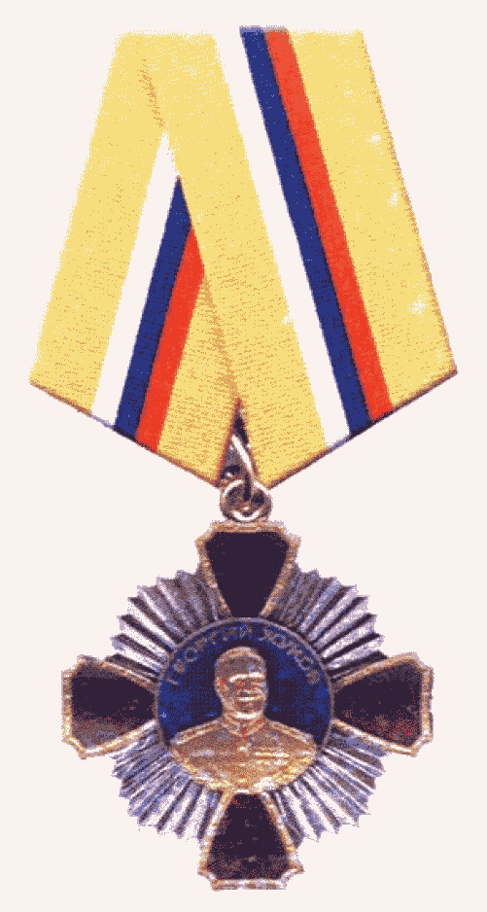
Орден Жукова
Орден Жукова- государственная награда
Российской Федерации
Орден учреждён указом Президента Российской Федерации от 9 мая 1994 года № 930 для награждения командующих объединениями, командиров соединений, воинских частей, их заместителей из числа высших и старших офицеров, а также воинских соединений и частей за разработку и проведение крупных военных операций.
Указом Президента Российской Федерации № 413 от 25 апреля 1995 года состоялись первые 15 награждений орденом. Всего орденом Жукова награждены 100 человек и 4 воинские части.
Автор внешнего вида ордена - народный художник России Валерий Балабанов.
Команда «Патриот» МКОУ Адищевская СОШ

Slide 10
Орден «За личное мужество»
Выполнила команда «ПЛОТ»
МБОУ средняя общеобразовательная школа №2 имени Л.В. Рябинина городского округа
город Шарья Костромской области

Slide 11
Орден Славы.
ОРДЕН СЛАВЫ
Костромичи-полные кавалеры Ордена Славы
.АНТОНОВ Федор Николаевич
АПУРИН Николай Евграфович
БАРАНОВ Анатолий Николаевич
БУРЦЕВ Федор Иванович
ВИНОГРАДОВ Павел Петрович
ГРАШНЕВ Михаил Александрович
ГРОМОВ Сергей Александрович
ГРОМОВ Сергей Яковлевич
ДЕМЕНТЬЕВ Николай Иванович
ДОРОФЕЕВ Василий Александрович
ЕРМИН Иван Николаевич
ЗУБОВ Илья Григорьевич
ИВАНОВ Мстислав Борисович
КОМАРОВ Николай Васильевич
КРАСНУХИН Алексей Григорьевич
КРИНИЦЫН Василий Андреевич
МАКСИМОВ Михаил Андреевич
НАЗАРОВ Николай Иванович
ПАСЫНКОВ Павел Иванович
ПОНОРКИН Алексей Александрович
СКУЧАЛОВ Алексей Васильевич
СМИРНОВ Семен Васильевич
СУББОТИН Павел Васильевич
ТОРОПОВ Николай Сергеевич
ФЕДОСЕЕВ Николай Яковлевич
ХОМЯКОВ Виктор Павлович
ХОПОВ Павел Сергеевич
ЧЕСНОКОВ Василий Александрович
ЧЕЧЕНЯ Николай Константинович
«Орден Славы»
учрежден 8 ноября 1943 года
по инициативе И.В.Сталина
.Этим орденом награждали
военнослужащих Красной Армии
рядового и сержантского состава
Награждения производились
за проявленные в боях
за Родину личное мужество,
бесстрашие и храбрость.
Награждение производится в порядке
возрастания старшинства
от 3 степени к 1-ой
1 степень является высшей степенью
Команда «Патриоты» Якшангской СОШ

Slide 12
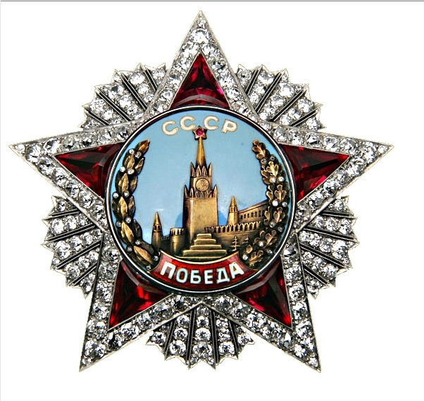
Орден Победы
Орден “Победа” является высшим военным орденом. Им награждаются лица высшего командного состава Красной Армии за успешное проведение таких боевых операций в масштабе одного или нескольких фронтов, в результате которых в корне меняется обстановка в пользу Красной Армии.
«Отважные»

